Slide 1
Estadística Aplicada:
Diseño en Bloques completamente al azar

Slide 2
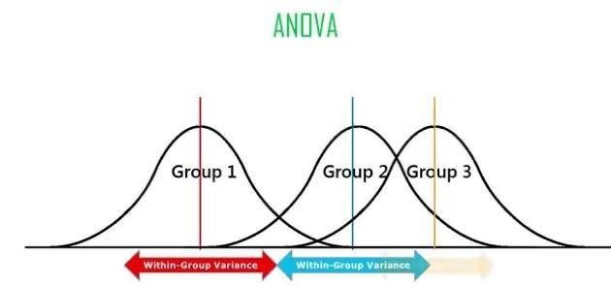


ESTADÍSTICA APLICADA
Diseño en Bloques Completos al Azar (DBCA)
Profesores del curso

Slide 3



MOTIVACIÓN
¿ Cómo se puede identificar un experimento bajo un Diseño en Bloques Completos al Azar?
¿ Cómo se aplican los procedimientos para realizar
comparaciones múltiples?

Slide 4



LOGROS DE LA SESIÓN
Identificar si existe una característica o factor bloque para agrupar las unidades experimentales.
Realizar el análisis estadístico de un diseño en bloques completamente aleatorizado o completos al azar (DBCA).
Aplicar los procedimientos de comparaciones múltiples y toma de decisiones en la comparación de grupos de tratamientos.

Slide 5
CONTENIDO
Diseño en Bloques Completamente al Azar (DBCA)
Pruebas de comparación

Slide 6
INTRODUCCIÓN
El Diseño en Bloques Completamente al Azar (DBCA) es un diseño que podemos usar cuando las unidades experimentales no son homogéneas, en este diseño existe un factor que permite agrupar las unidades experimentales en bloques de tal forma que en cada bloque las unidades experimentales sean homogéneas. En forma similar al DCA se plantearán hipótesis, y se obtendrá un cuadro de ANVA. Según los resultados que se obtengan del Análisis de Varianza (ANVA o ANOVA); se presentan algunas pruebas de comparación de medias, donde cada una de ellas tienen diferentes requisitos y condiciones para su aplicación.

Slide 7
Diseño de Bloques Completos al azar (DBCA)
Los bloques deben ser definidos por el investigador antes de llevarse a cabo el
experimento, quien debe
estar
completamente seguro de la existencia
de
este factor externo. Una vez realizado el experimento y recolectado los datos utilizando un D BCA, si los bloques no resultan significativos (no hay diferencia entre bloques), los datos no deberían ser analizado como un D CA .

Slide 8
Diseño de Bloques Completos al azar (DBCA)
⦁ Una posible aleatorización de los tratamientos en las unidades experimentales seria la siguiente:
Bloque 1 | T2 | T4 | T1 | T3
Bloque 2 | T1 | T3 | T2 | T4
Bloque 3 | T3 | T2 | T4 | T1

Slide 9
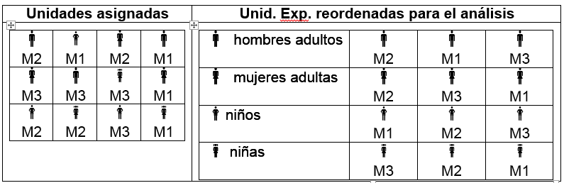
Diseño de Bloques Completos al azar (DBCA)
Suponga que se desea comparar el consumo de 3 marcas de un producto (M1, M2 y M3) y que el experimentador por experiencia sabe que el consumo también difiere
según el tipo de edad y género, por lo cual forma 4
y
bloques (hombres adultos, mujeres adultas, niños
niñas); con lo cual se podrían tener las siguientes unidades experimentales a las cuales se les asigna los tratamientos:

Slide 10
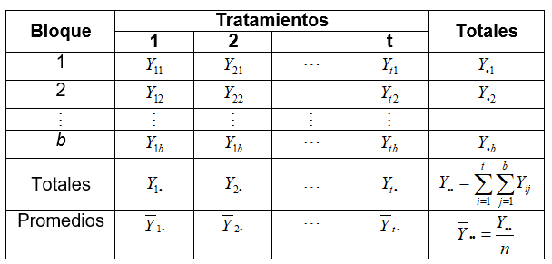
Diseño de Bloques Completos al azar (DBCA)
⦁ Cuadro de Datos

Slide 11
Diseño de Bloques Completos al azar (DBCA)
⦁ Modelo Aditivo Lineal
El Modelo Aditivo Lineal para un Diseño de Bloques Completos al
Azar es el siguiente:
Donde:
Yij: Es el valor observado en el i-ésimo tratamiento y el j-ésimo bloque.
µ: Es el efecto de la media general.
τi: Es el efecto del i-ésimo tratamiento.
βj: Es el efecto del j-ésimo bloque.
εij: Es el efecto del error experimental en el i-ésimo tratamiento y el j-ésimo bloque.

Slide 12
Diseño de Bloques Completos al azar (DBCA)
Análisis de Variancia
En este modelo la variabilidad total se descompone en tres fuentes de variación de la siguiente manera:
Var (Total) = Var (Tratamientos) + Var (Bloques) + Var (Error)
La variabilidad total es cuantificada por la suma de cuadrados total:
SC (Total )= SC (Y )= ∑∑(Y − Y
)
_{Y} 2
t b
2
t b
₋ ••
tb
=
∑∑
i=1 j =1
Y
2
ij
••
ij
i=1 j =1
_{Y} 2
••
tb
es el término de corrección (TC)

Slide 13

Diseño de Bloques Completos al azar (DBCA)
Análisis de Variancia
Fuente de Variación | Grados de Libertad | Suma de Cuadrado s | Cuadrados Medios | Fcal
Tratamientos | t-1 | SC(Trat) | SC(Trat)/(t-1) | CM(Trat)/CM(Err o r)
Bloques | b-1 | SC(Bloq) | SC(Bloq)/(b-1)
Error | (t-1)(b-1) | SC(Error) | SC(Error)/(t- 1)(b- 1)
Total | tb-1 | SC(Total)
Bajo el supuesto que los errores son independientes distribuidas normalmente
variables con media
aleatorias cero y
variancia común se puede demostrar que:

Slide 14
Formulación de Hipótesis:
⦁ Para el Modelo I (Efectos fijos) las hipótesis pueden basarse en:
a. Los efectos de los tratamientos:
H0: ^{τ}i⁼ ⁰
∀
para al menos algún i
H1:
τ_{i}≠ 0
b. Las medias de los tratamientos
μ_{i} = μ ∀_{i} = 1,..., t
μ_{i} = μ para al menos algún i
H0:
H1:

Slide 15
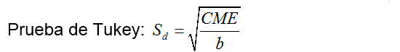
Diseño de Bloques Completos al azar (DBCA)
Pruebas de comparación de medias de tratamientos
Aquí se presentarán algunas de las pruebas que también fueron desarrolladas para el D.C.A. Los supuestos y características de cada una de las prueba son las mismas. A continuación se presentan las desviaciones estándar a utilizar en cada una de las pruebas (como se puede observar con las mismas expresiones de las desviaciones estándar para cada prueba pero asumiendo un DCA balanceado debido a que el DBCA es completo):

Slide 16
Aplicación
⦁ Una fisioterapeuta desea comparar métodos para
enseñar a los pacientes el
uso
de un determinado que
mecanismo de prótesis. aprendizaje sería distinta
Intuía
la rapidez de
en pacientes de diferentes
edades y deseaba diseñar un experimento en el que la influencia de la edad pudiera ser tomada en cuenta. Se eligieron 5 pacientes de cada uno de los cuatro grupos de edades, y a cada paciente se le asignó aleatoriamente uno de los métodos, evaluándose el tiempo (en días) que requirió para aprender a usar la prótesis. Los resultados del experimento se muestran en el siguiente cuadro:

Slide 17
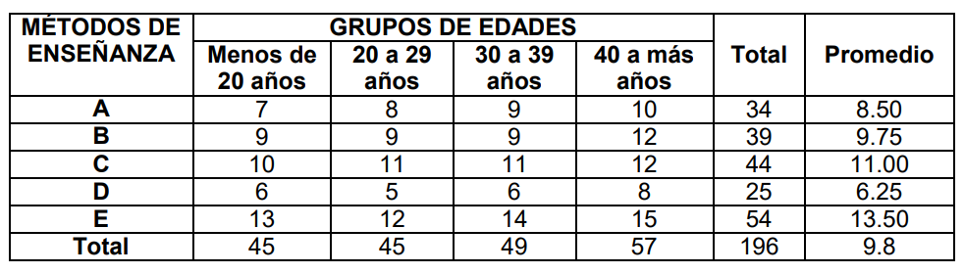
Aplicación

Slide 18
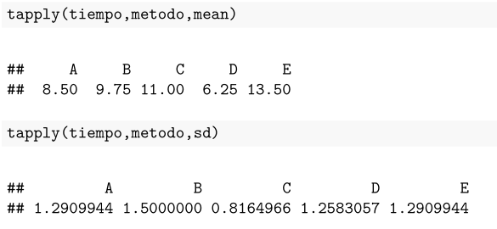
Aplicación
a.Realice un análisis descriptivo de la información

Slide 19
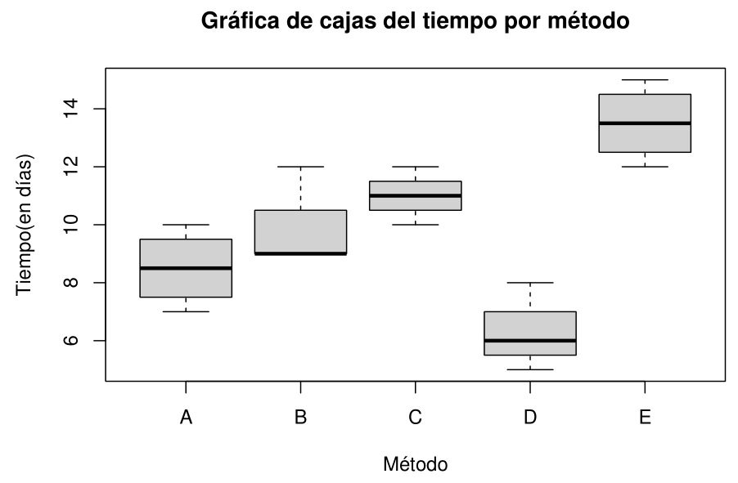
Aplicación

Slide 20
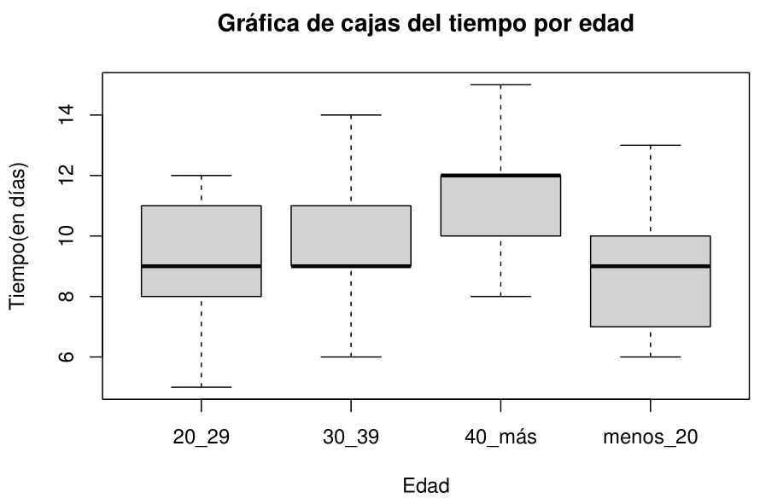
Aplicación

Slide 21
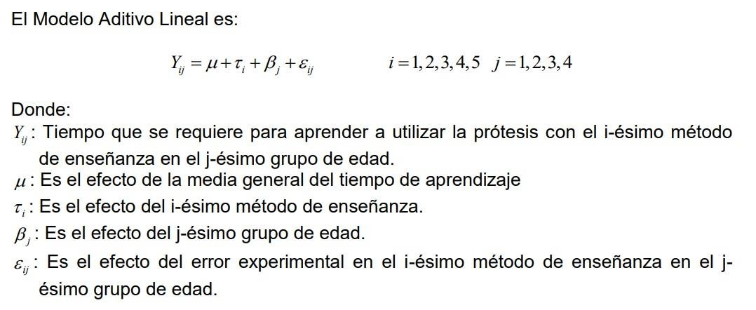
Aplicación
b. Determine y aditivo lineal
explique
según
el contexto
el modelo

Slide 22
Aplicación
c. Realice el análisis de varianza y de sus conclusiones
Normalidad de errores
H₀ : Los errores se distribuyen normalmente
H₁ : Los errores no se distribuyen normalmente
α=0.05
p-valor = 0.6315
Conclusión:
A un nivel de significación de 0.05, no existe evidencia estadística para rechazar H 0 . Por lo tanto no se puede afirmar que los errores no se distribuyan normalmente. Se cumple el supuesto de normalidad de errores.

Slide 23
Aplicación
Homogeneidad de variancias
H₀ : La variancia del error es constante
H₁ : La variancia del error no es constante
α=0.05
p-valor = 0.8749
Conclusión:
A un nivel de significación de 0.05, no existe evidencia estadística para rechazar H 0 . Por lo tanto no se puede afirmar que la variancia del error no es constante. Se cumple el supuesto de homogeneidad de variancias.

Slide 24
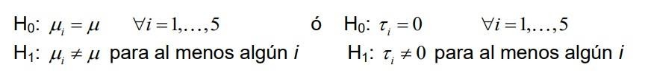

Aplicación
1. Hipótesis
2. α=0.05
3. Estadístico de prueba

Slide 25
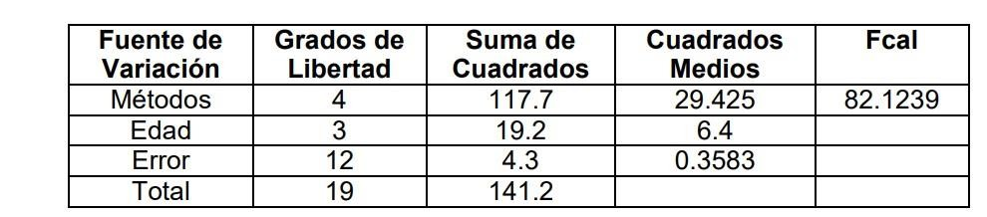
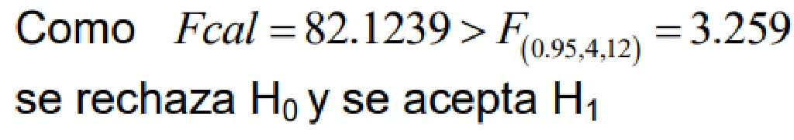
Aplicación
Desarrollo de la prueba
4. Criterio de decisión:

Slide 26
Aplicación
5. Conclusión:
A un nivel de significación del 5%, existe evidencia estadística para afirmar que al menos uno de los métodos difiere del resto al analizar el tiempo medio que se requiere para aprender a utilizar la prótesis

Slide 27
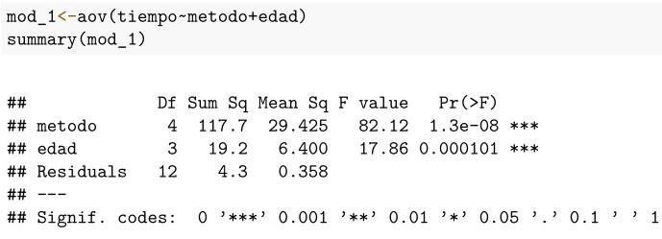
Aplicación
Proceso en R

Slide 28

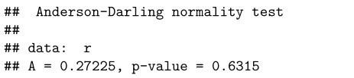


Aplicación
Proceso en R

Slide 29
Ejercicio propuesto
Un ingeniero de sistemas realizó un experimento para determinar si existe alguna diferencia en 4 marcas de microchips para evaluar la velocidad de procesamiento de información. Las marcas fueron las siguientes:
Marca 1: AMD PROX
Marca 2: NXP MAX
Marca 3: Intel Plus
Marca 4: TWN COR
Una variante en particular en la conducción del experimento fue el tipo de sistema operativo, ya que no fue el mismo para todas computadoras. Las velocidades de procesamiento (en microsegundos) de las computadoras se presentan a continuación:

Slide 30
Ejercicio propuesto
Sistema operativo | Marca
 | 1 | 2 | 3 | 4
Windows | 7 | 7 | 11 | 12
Linux | 11 | 10 | 16 | 16
MAC | 13 | 12 | 18 | 19
a. Presente el modelo aditivo lineal y explique sus componentes según el enunciado de la pregunta.

Slide 31
Ejercicio propuesto
b. Asumiendo el cumplimiento de supuestos, pruebe si al menos una marca presenta una velocidad media de procesamiento distinta a las demás. Complete el siguiente cuadro ANVA y realice la prueba estadística respectiva.
Fuente | GL | SC | CM | Fcal
Marca |  |  | 28.8889
Sistema operativo |  | 80.167
Error |  | 1.833
Total | 11 | 168.667
El ingeniero de sistemas desea realizar todas las comparaciones posibles entre las marcas empleadas, realice la prueba estadística más adecuada.

Slide 32
Referencias
⦁ R . G . D. Steel, & Torrie, J.H.(1985).
Bioestadística Principios y Procedimientos. McGraw
Hill, ed Bogotá, Colombia.
⦁ Montgomery, D. C . (2005). Diseño y análisis de experimentos (2nd. Ed). México: Limusa Wiey.
⦁ Kuehl, R. O. , (2001). Diseño de experimentos: principios estadísticos para el diseño y análisis de investigaciones. (2nd Ed). International Thomson Editores, S . A. de C . V. , Mexico, DF.
⦁ Ramsey, F. L., & Schafer, D. W. (2002). The statistical sleuth: A course in methods of data analysis.
Australia: Duxbury/Thomson Learning

